Slide 1
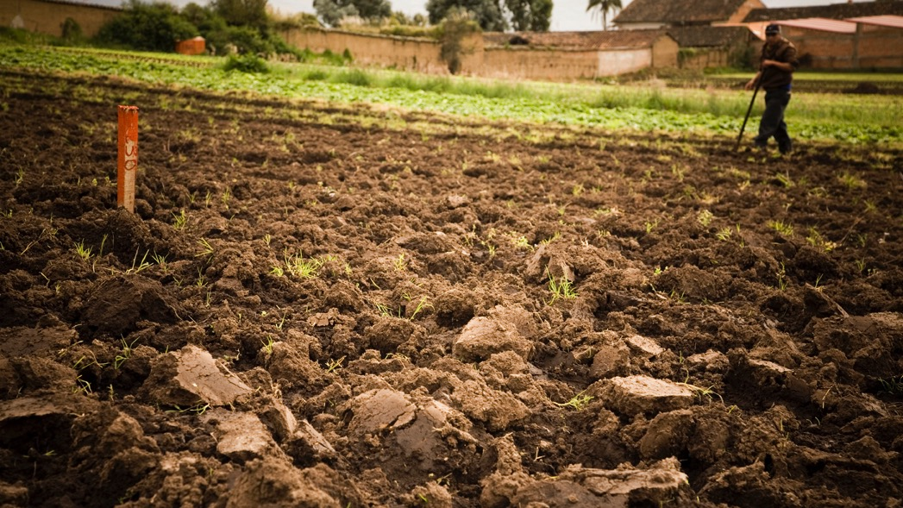

Abriendo las puertas al progreso
DECRETO
902 DE 2017
Notes:
el primer y segundo slide se pueden unir

Slide 2


De los baldíos adjudicados no alcanzan la extensión de la UAF.
90%
El régimen de baldíos no cumplió sus fines de reforma agraria
89%
De los adjudicatarios no explotaban el predio antes de la adjudicación.
49%
44%
De los adjudicatarios explotan el predio.
De las tierras adjudicadas por el INCORA/INCODER
fueron baldíos previamente colonizados.
Ministerio de Agricultura
[
De los adjudicatarios manifiesta que sus condiciones de vida han mejorado.
[
39%
Las restricciones de compra no lograron evitar su propósito. Sumieron en la ilegalidad e incertidumbre a miles de compradores y frenaron millonarias inversiones.

Slide 3
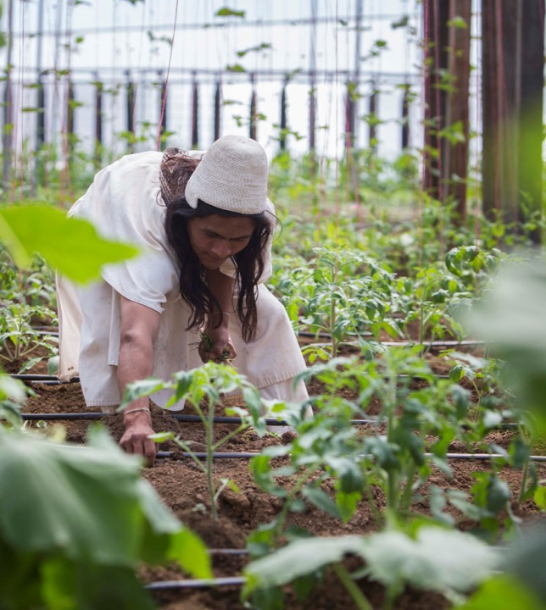

Se desconoce la real dimensión de los problemas sobre la tierra
Si se sigue aplicando el modelo de demanda seguiríamos desconociendo:
La cantidad, ubicación y situación de tenencia de los baldíos adjudicables.
La cantidad de tierras que pueden ingresar al Fondo para la Reforma Rural Integral.
¿Cuántas tierras le han usurpado al Estado?
¿Cuántas personas ejercen relaciones informales con la tierra, en las zonas rurales, y cuáles de esas relaciones son formalizables?
¿Cuántos predios pertenecen, son poseídos u ocupados por personas que incumplen la función social de la propiedad sobre la tierra?
¿Cuántos campesinos realmente necesitan acceder a la tierra?
¿Cuánto puede costar y durar el ordenamiento social de la propiedad sobre la tierra?

Slide 4
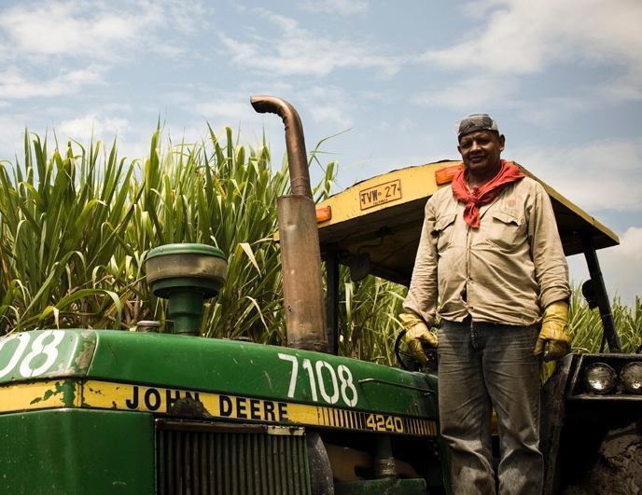
Los procesos agrarios no permiten una gestión eficiente de la resolución de conflictos sobre la tierra
En 2014 existían los siguientes procesos agrarios
Ministerio de Agricultura
Trámites de procesos agrarios
Década de inicio | Nivel Central | Nivel Territorial | Totales
1970 - 1980 | 13 | 7 | 20
1981 - !990 | 30 | 5 | 35
1991 - 2000 | 64 | 12 | 76
2001 - 2012 | 716 | 851 | 1,567
Totales | 823 | 875 | 1,698
TRÁMITES DE PROCESOS AGRARIOS

Slide 5
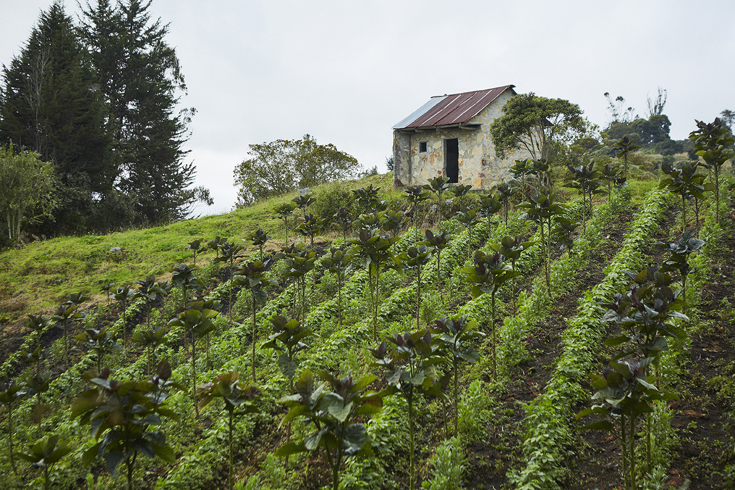
Problemas principales a resolver
Falta de acceso a la tierra para la población campesina
Falta de uso de la tierra
Informalidad

Slide 6
Problemas principales a resolver
Se estima que más de 800.000 hogares campesinos no tienen tierra bajo ningún concepto, equivalente aproximadamente el 53 % de quienes se dedican a la actividad agropecuaria.
El 69,9% de las Unidades de Producción Agropecuaria UPA en Colombia tiene menos de 5 hectáreas y ocupan menos del 5% del área censada. Apenas existe producción agropecuaria en UPAS de más de 100 hectáreas, en el 2.8 % de los casos.
Podrían existir más de 8 millones de predios poseídos u ocupados sin título de propiedad.

Slide 7
DECRETO 902 DE 2017
Notes:
el primer y segundo slide se pueden unir

Slide 8
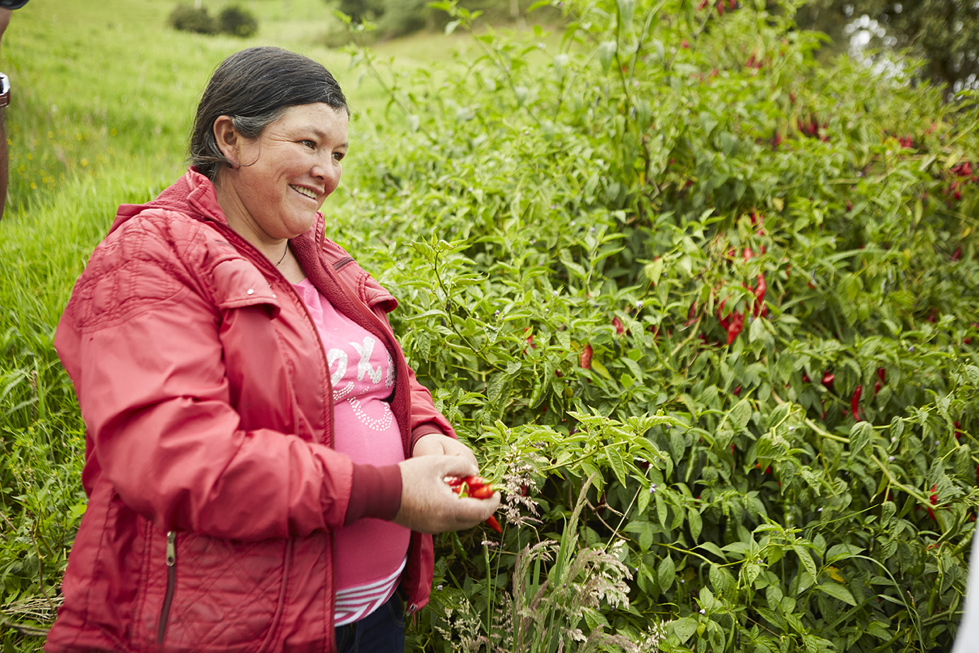

Objeto del Decreto Ley
Establecer el marco normativo para la implementación de la política de Ordenamiento Social de la Propiedad Rural
Principio de respeto absoluto de la propiedad privada.
El Objeto es ordenar el territorio y las relaciones de los campesinos con la tierra.

Slide 9
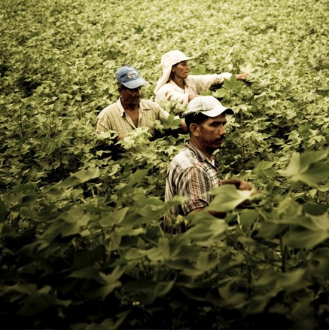
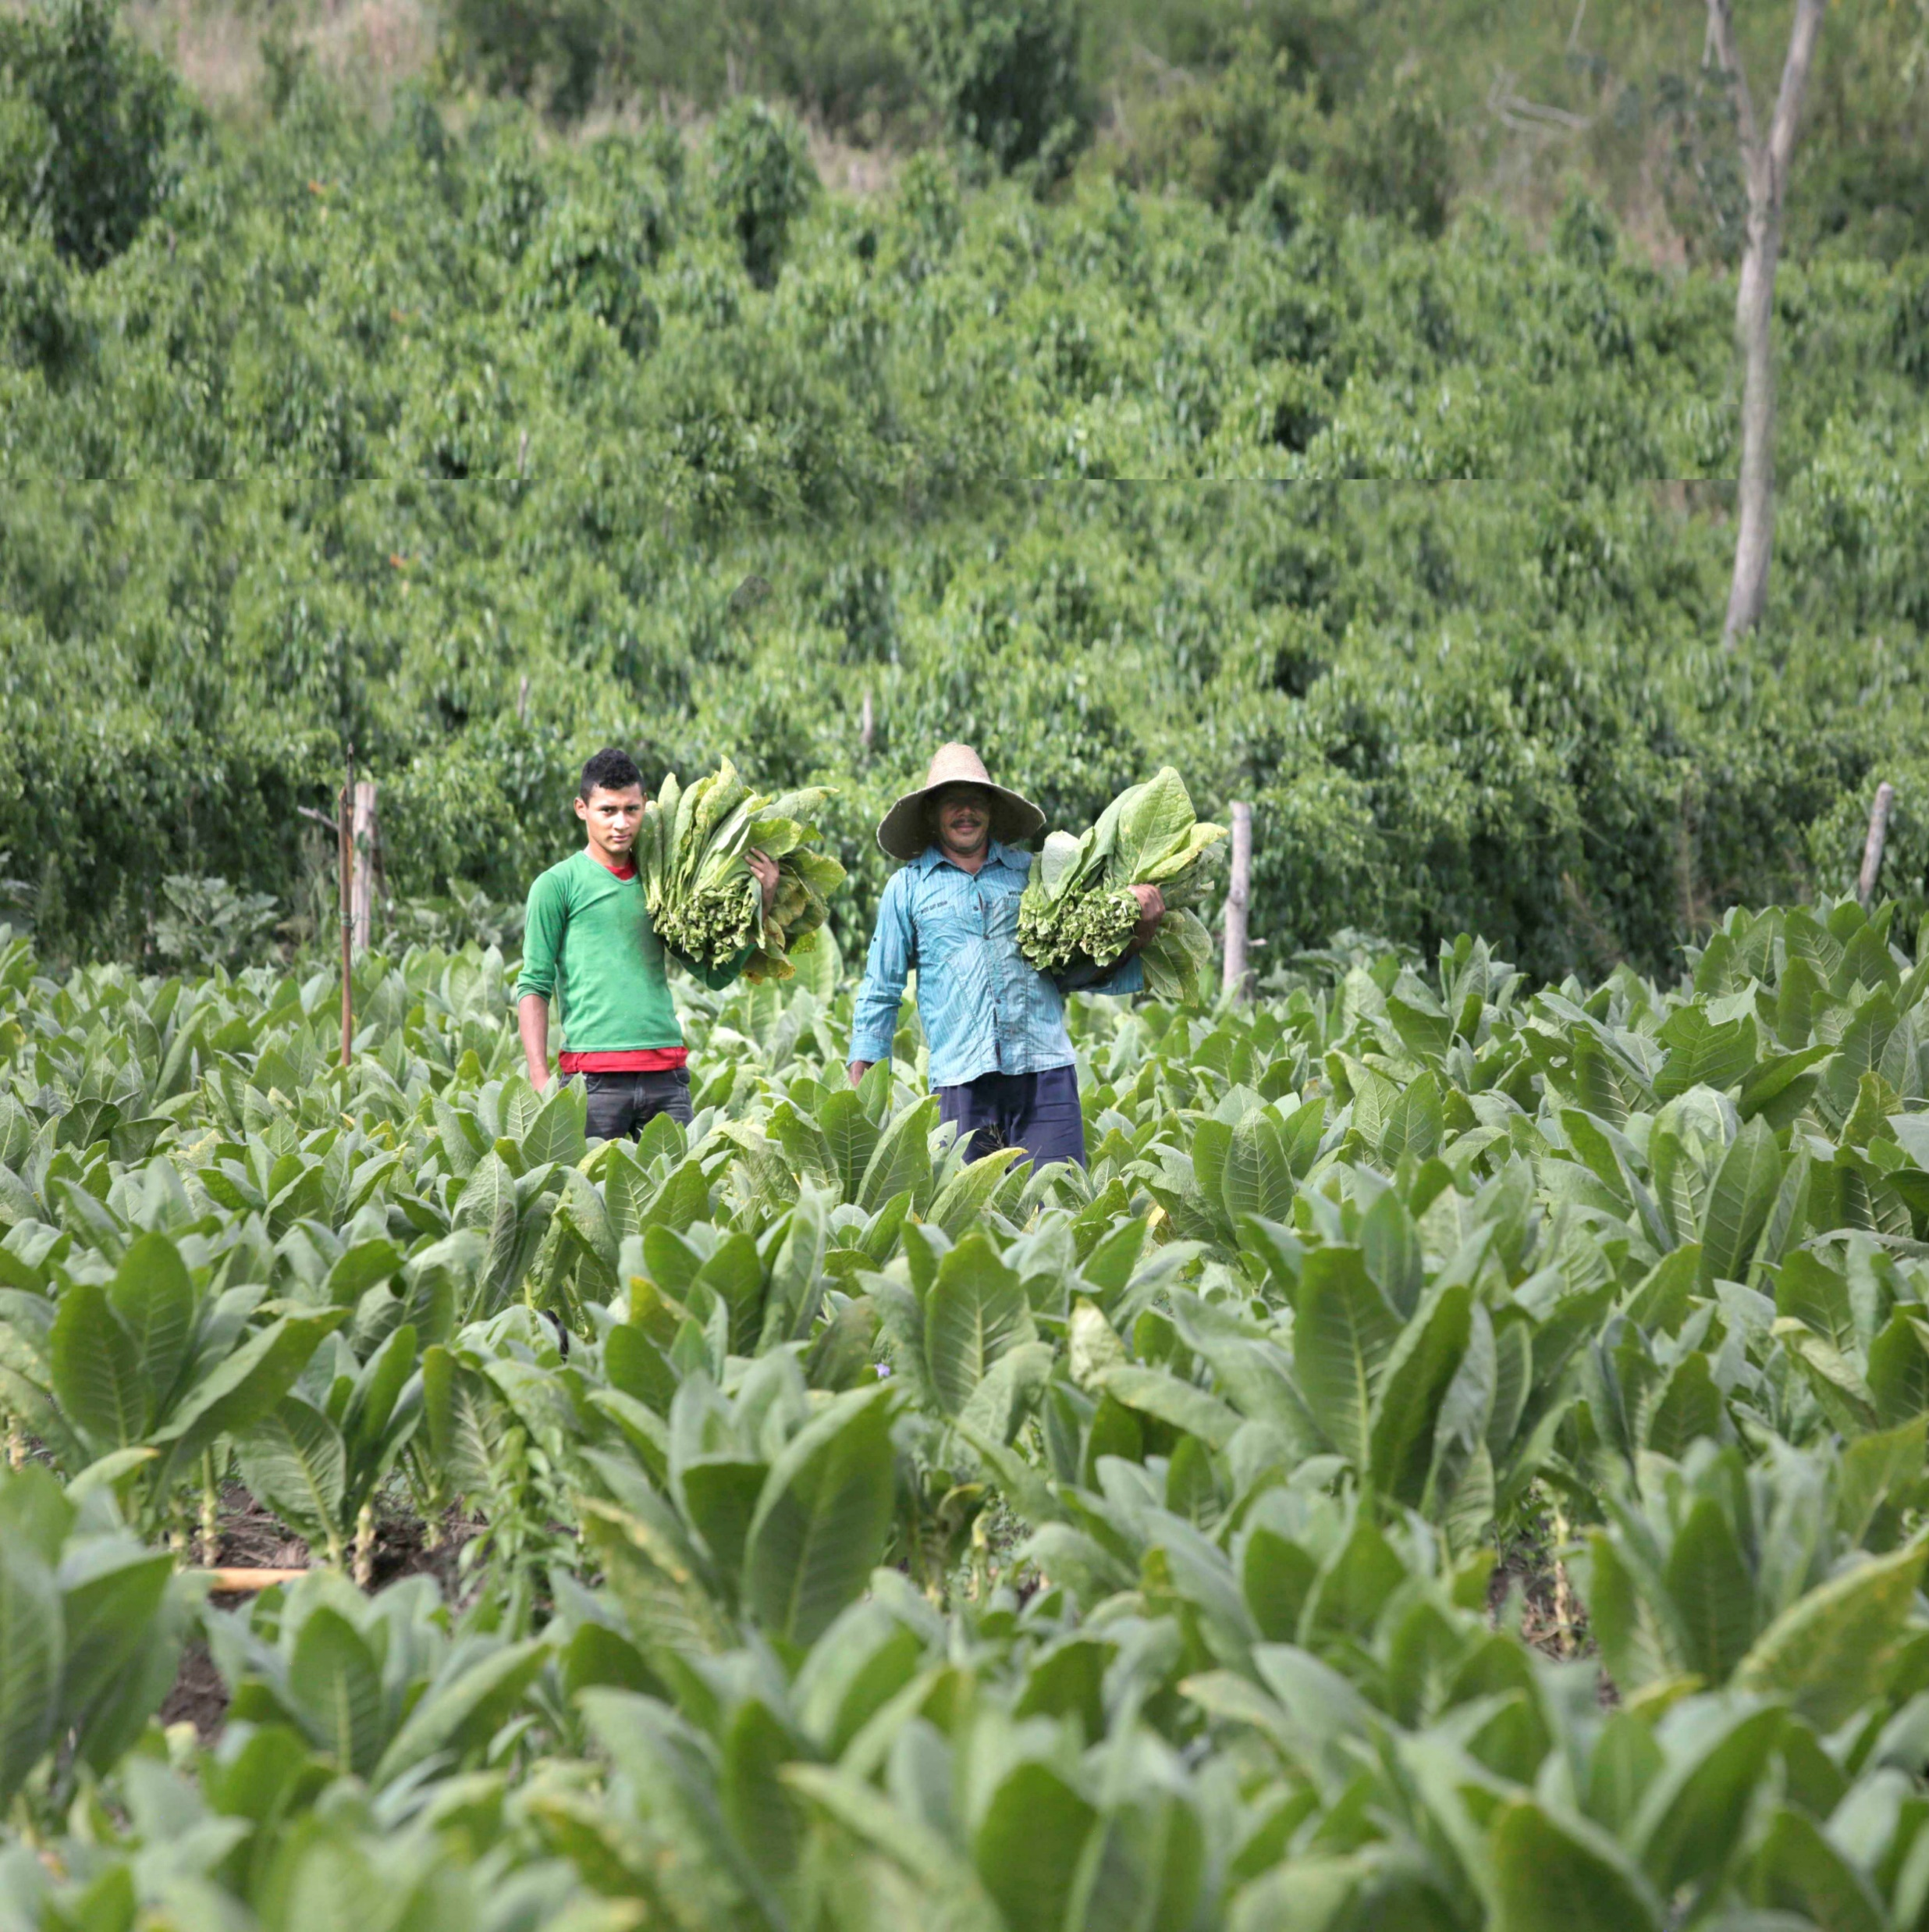
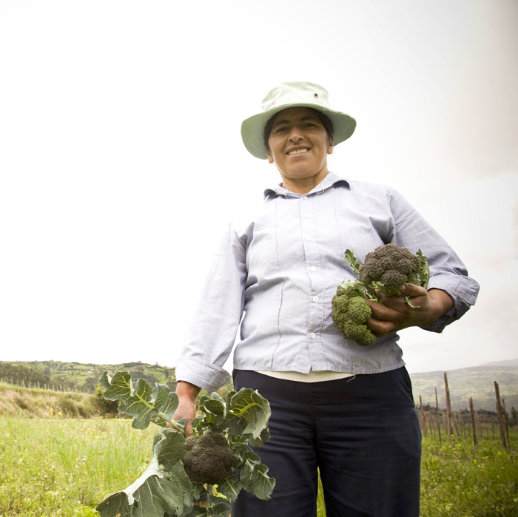
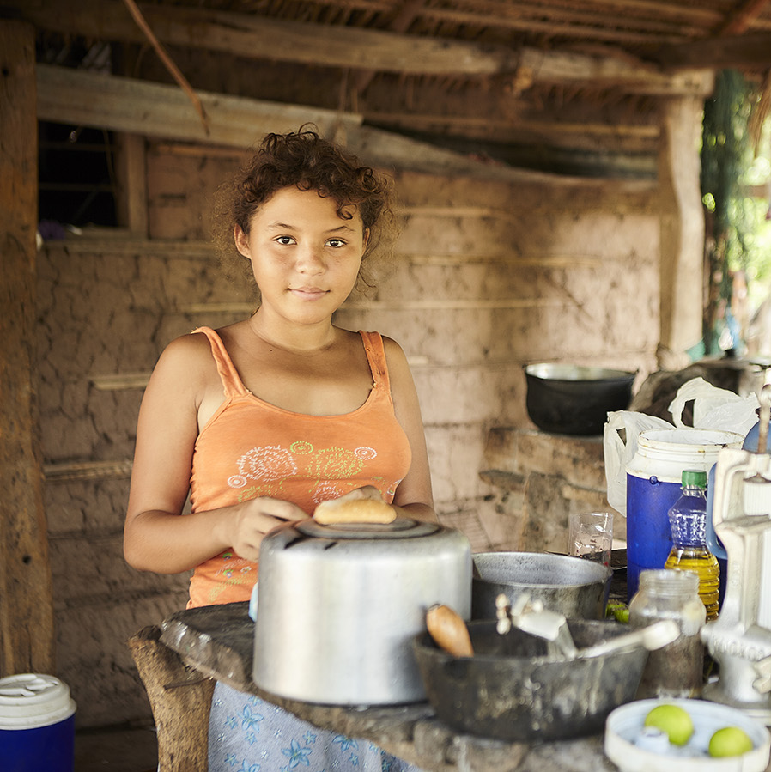
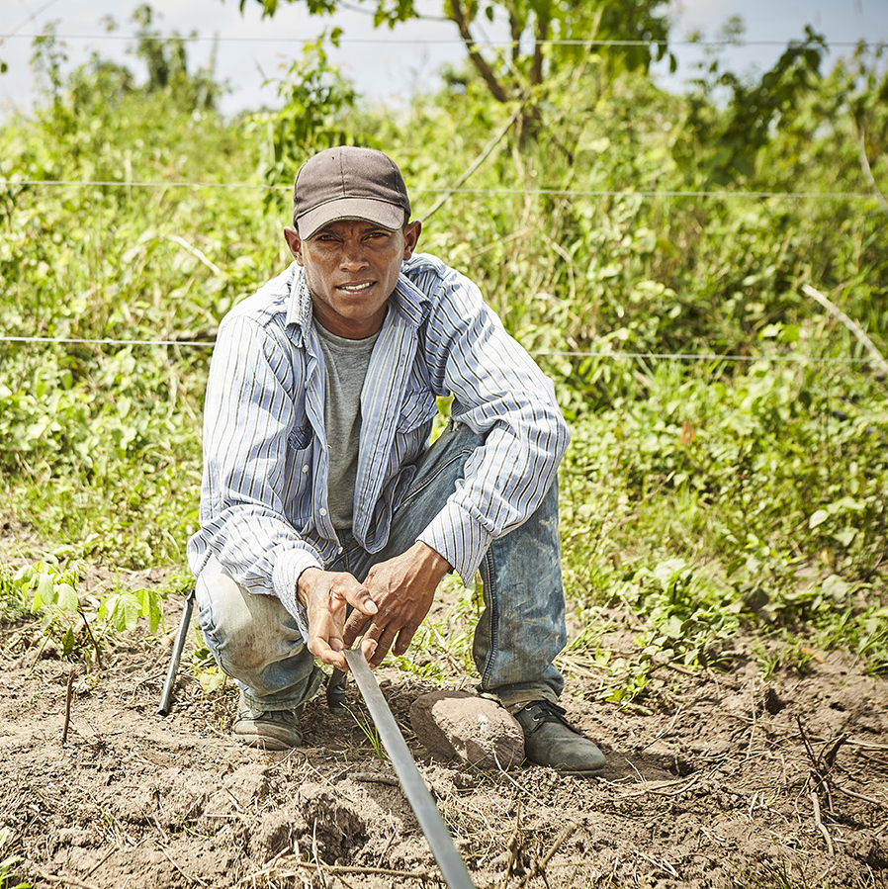
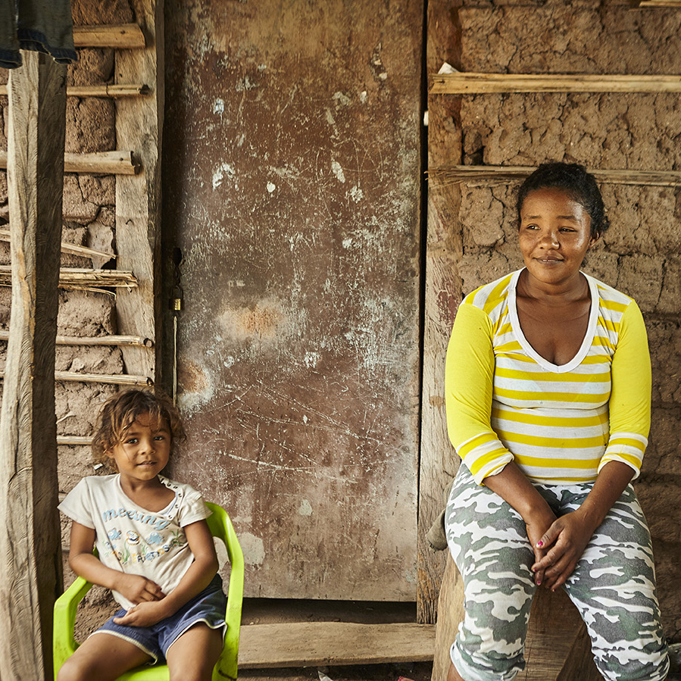

Aspectos relevantes del Decreto Ley 902
Implementación del Ordenamiento Social de la Propiedad Rural
Registro de Sujetos de Ordenamiento - Reso
Formas de acceso
Sujetos de Acceso a Tierra y Formalización
Fondo de Tierras para la Reforma Rural Integral
Formalización de la Propiedad Privada y Seguridad Jurídica

Slide 10

UGT NOROCIDENTE
Departamentos: Córdoba y Sucre
56 municipios
Unidad de Gestión Territorial: Sede en Monteria, Córdoba
Punto de Atención de Tierras: Sincelejo, Sucre (ART)

Slide 11
Oferta
Ordenamiento Social de la Propiedad
Fondo de Adaptación + CISP
La Mojana
San Marcos, Caimito, San Benito Abad, Guarandá, San Jacinto del Cauca, Majagual, Achí, Nechí, Ayapel, Majagual y Sucre
27.119 predios
USAID
Ovejas
Formalizar para Sustituir
UNDOC
Tierralta
3.406 predios
Veredas Severinera y Matagordal
INTERVENCIÓN TERRITORIAL

Slide 12
Demanda
Titulación de baldíos persona natural y EDP
Uniones Temporales (594 expedientes)
Córdoba
(369 expedientes)
Sucre
(225 expedientes)
EDPs
Formalización propiedad rural
Caimito, San Marcos y Ovejas*
413 solicitudes
Procesos Agrarios
(207 procesos)
Córdoba
(19 priorizaos)
Sucre
(44 priorizados)
Asuntos Étnicos
Constitución de resguardos (3)
Titulación (4)
Compra (47)
Córdoba
(177 solicitudes int)
Sucre
(207 solicitudes int)

Slide 13
Abriendo las puertas al progreso
DECRETO
902 DE 2017
Notes:
el primer y segundo slide se pueden unir

